Slide 1
Презентація до уроку “Екологічні групи грибів” Вчитель біології: Бандура Валентина Олександрівна
Розсохуватський навчально-виховний комплекс “Дошкільний навчальний заклад – загальноосвітня школа І-ІІІ ступенів”Катеринопільської районної ради Черкаської області

Slide 2
Тема уроку: Біологічні групи грибів

Slide 3
Мета уроку
Познайомити учнів з екологічними групами грибів.
Вивчити особливості будови цвілевих грибів.
Розвивати спостережливість, вміння аналізувати, порівнювати, робити висновки.
Виховувати любов до природи.

Slide 4
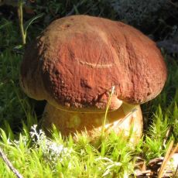
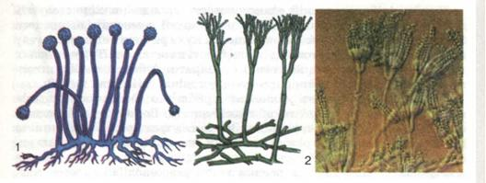
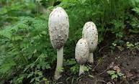
Які способи живлення притаманні грибам?
Гетеротрофи Паразити
Сапротрофи Живляться завдяки симбіозу

Slide 5
Цвілеві гриби
Мукор – псує продукти харчування, спричиняє харчові отруєння людини.
Пеніцил – з цього гриба виділений перший атибіотик (пеніцилін).
Аспергіл може спричинити небезпечні захворювання людини, спори гриба можуть потрапляти на слизову дихальних шляхів.

Slide 6
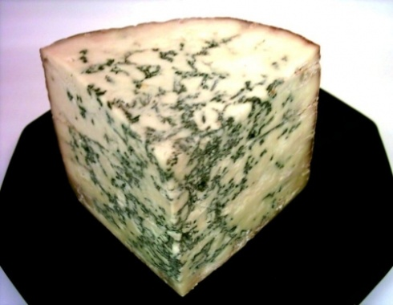
Продукти харчування вражені цвілевими грибами

Slide 7
Запамятайте!
Ніколи не споживайте харчові продукти, уражені цвілевими грибами.

Slide 8
Розмножуються спорами

Slide 9
Інтерактивна вправа “Коло ідей”
Роль грибів-сапротрофів у природі та житті людини.
Розкладають рештки рослин і тварин.
Підвищують родючість грунту.
Використовують в різних галузях господарства (отримують ліки, продукти харчування).
Псують різні будівельні матеріали.

Slide 10
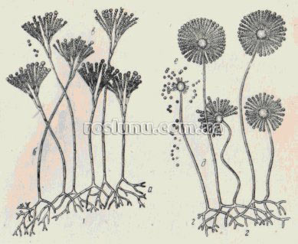
Будова цвілевого гриба
Головка із спорами
Ніжка
Гіфи

Slide 11
Шапинкові гриби вступають в симбіоз з кореневою системою різних рослин

Slide 12
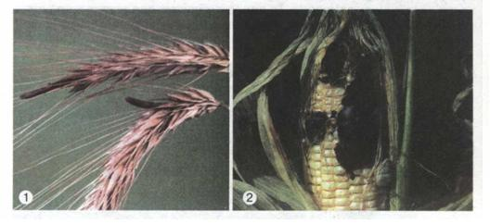
Гриби - паразити
Вони оселяються на поверхні або всередині рослин, людини, інших грибів.
Живляться соками організму хазяїна, спричиняючи різні небезпечні захворювання.

Slide 13
Інтерактивна вправа “Мікрофон”
Де оселяються цвілеві гриби?
Що таке антибіотики?
Чим мукор відрізняється від пеніцила?

Slide 14
Графічний диктант (поставити знаки “плюс”, “мінус”)
Гриби – це безхлорофільні організми.
Царство налічує понад 100 тис. видів.
Гриби ведуть виключно сапротрофний спосіб життя.
Деякі гриби живуть у симбіозі з водоростями і вищими рослинами.
Гриби розмножуються тільки спорами.
Вегетативне тіло гриба називають міцелієм.

Slide 15
Робота в групах
І група – скласти кросворд з ключовим словом: аспергіл
ІІ група - скласти кросворд з ключовим словом: пеніцил
ІІІ група - скласти кросворд з ключовим словом: мукор

Slide 16
Робота в групах
Користуючись текстом підручника та додаткових джерел інформації, наведіть приклади грибів різних груп за способом живлення: сапротрофи, живлення завдяки симбіозу з іншими організмами, паразити.

Slide 17
Рефлексія
Сьогодні я зрозумів…
Мене здивувало, те що…
Я дізнався, що…
Тепер я зможу…

Slide 18
Домашнє завдання
Диференційовані завдання
Підготувати репортаж про лишайники.
Прочитати 52 параграф підручника.
Намалювати і презентувати лишайники

Slide 19
Використана література
Балан П.Г., Мусієнко М. М., Остапченко Л. І., Матяш Н. Ю., Славний П. С., Серебряков В. В. підручник “Біологія” 6 клас.
Мамуля Ю. Г., Гамуля О. В. План-конспект “Усі уроки біології”.
Цимбал Н. М., Берегова О. Д. практикум з валеології “Основи долікарської допомоги”, - Тернопіль “Навчальна книга - Богдан”.

